Slide 1
Maandag
Dinsdag
Woensdag
Donderdag
Vrijdag
Zaterdag
Agora - Silent Study
0
Arenberg - Zolder
95
Arenberg - Boekenzaal
72

Slide 2

Maandag
Dinsdag
Agora - Silent Study
0
v
Arenberg - Zolder
95
v
Arenberg - Boekenzaal
72
v

Slide 3
Maandag
Dinsdag
Woensdag
Donderdag
Vrijdag
Zaterdag
Check in

Slide 4
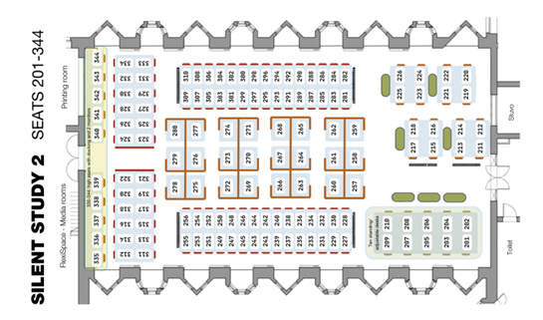

Slide 5
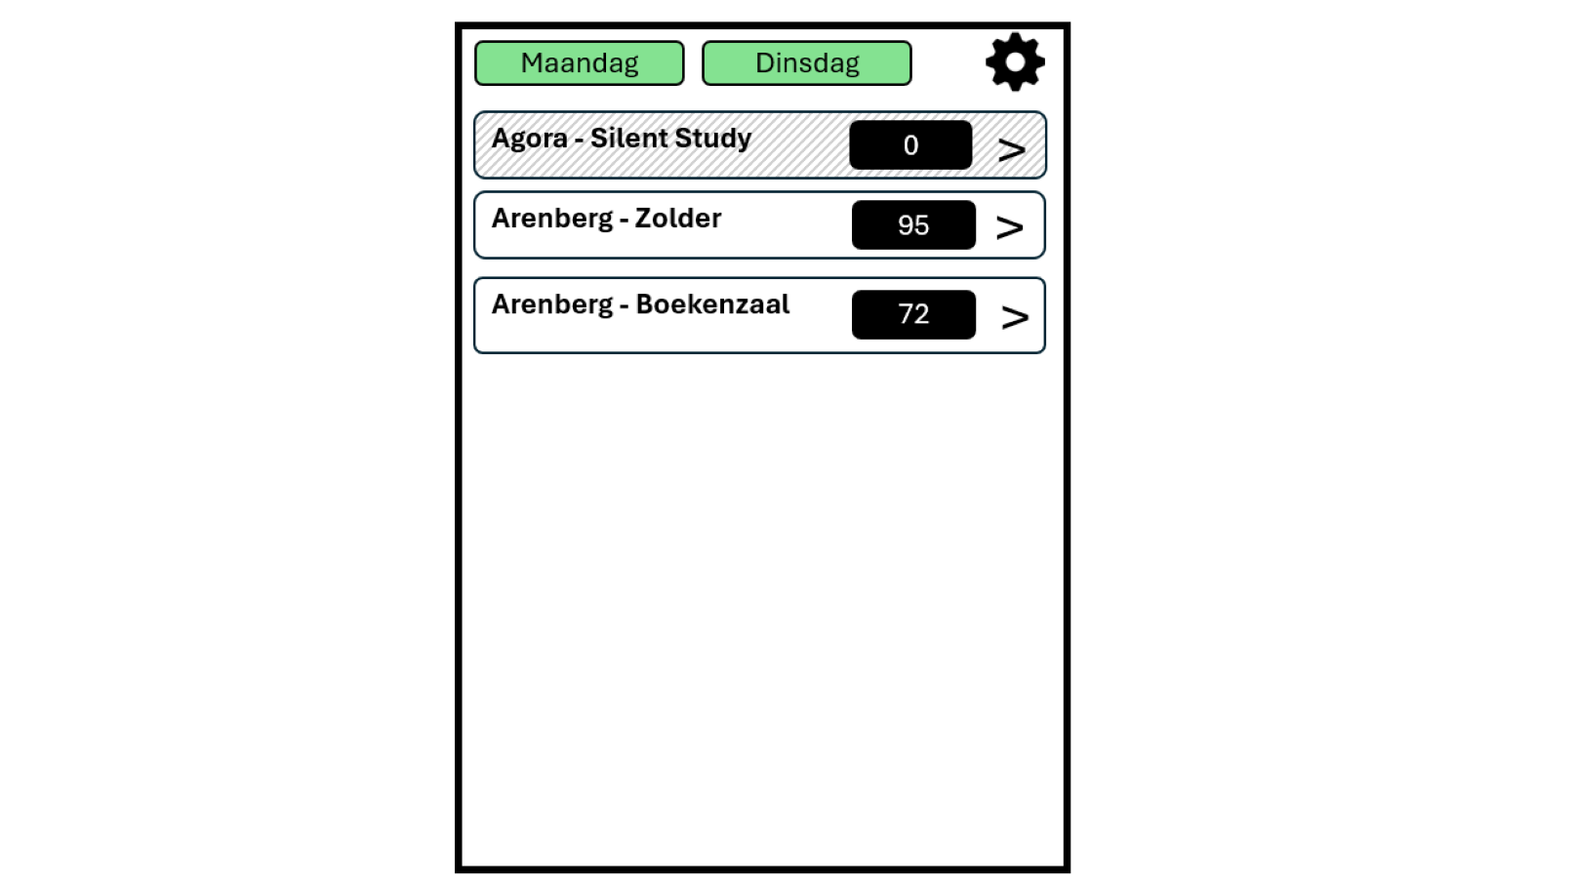
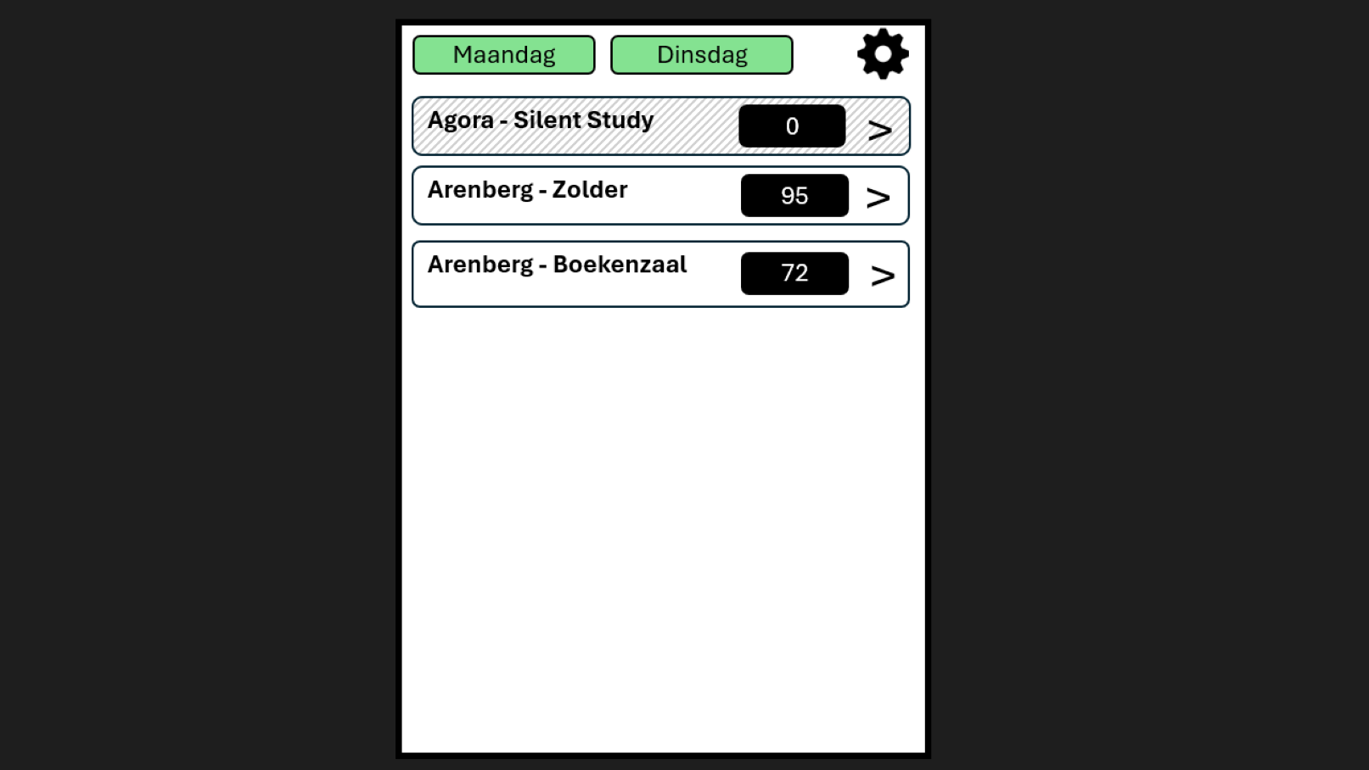

Slide 6
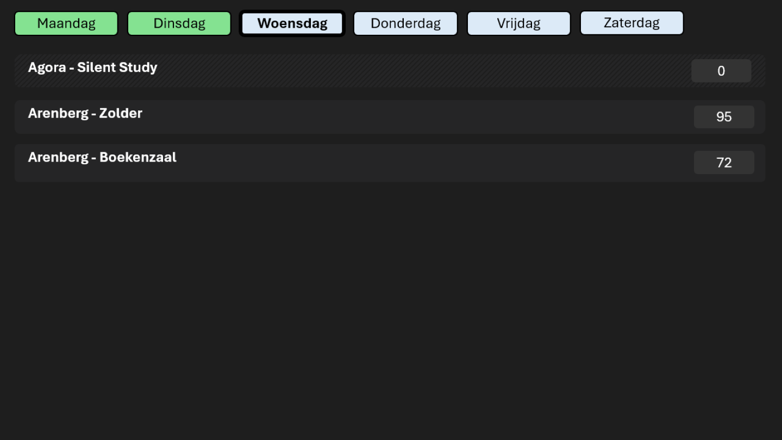
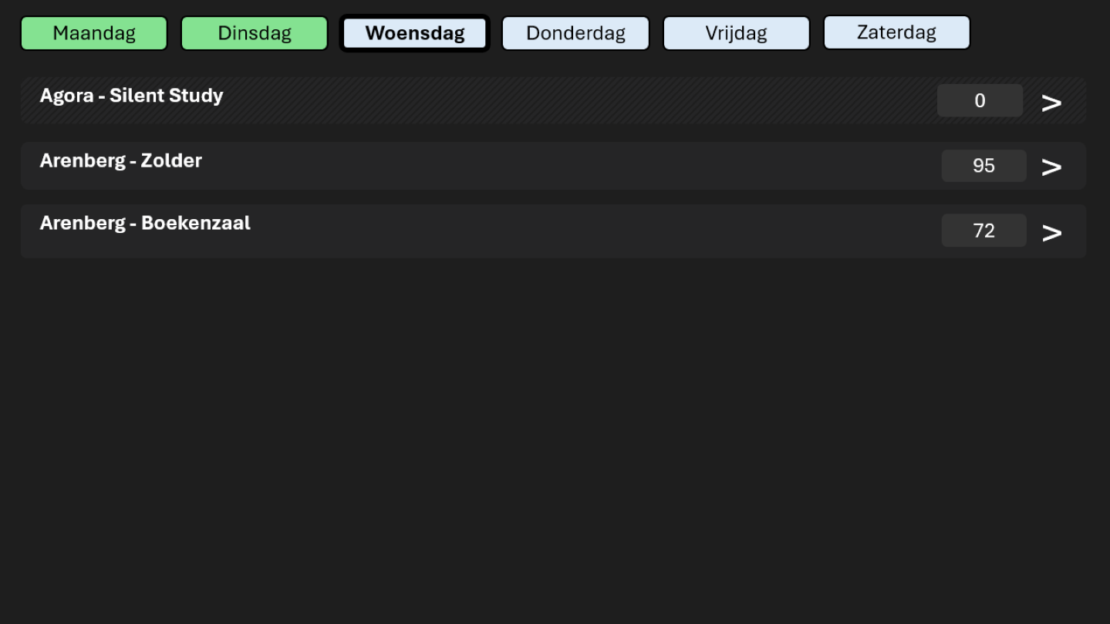
Al gereserveerd
Selecteer een dag
Settings

Slide 7
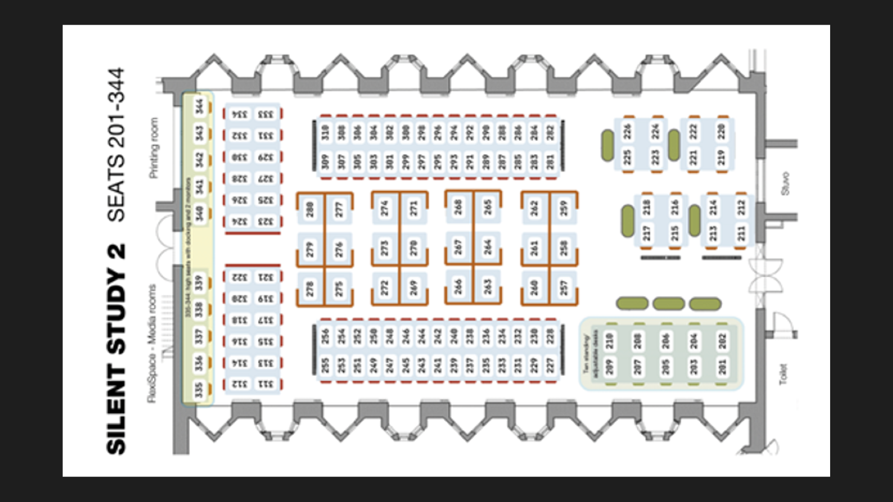

Slide 8
Startup Procedure
Checks
Check Plugin integrity
Show that plugin is running (visually)
Wipe
Clear DOM & scripts
Startup
Create custom website DOM
Fetch availability
Check if user is logged in
Fetch my reservations
Fetch kaarten & zitplaatsen

Slide 9
Build (CI/CD)
Checks?
Build for Mobile
Build for Web browser (manifest.json)

